Slide 1
第四章 生命周期测试方法
第一部分 软件测试基础
<number>/53

Slide 2

生命周期测试方法
传统的软件生命周期的观点:
  测试是在编程活动之后进行的,是软件开发的最后一个阶段
生命周期测试方法意味着测试与软件开发平行
  在软件开发的所有阶段进行测试
    被设计用来减少测试成本
  IBM的数据
    大约 60个缺陷/千行
  2/3的缺陷产生在需求和设计阶段
  在需求和设计阶段发现的缺陷修正的花费最小
  修正系统测试阶段发现的缺陷，花费是以上的10倍
  发布产品以后，修正缺陷的花费是原来的100倍

Slide 3
生命周期的测试概念
在软件开发过程中持续的进行测试
在尽可能早的阶段点去修正缺陷
需要正式的开发流程来支持
组建测试团队
当开发开始进行的时候，测试就开始进行了

Slide 4
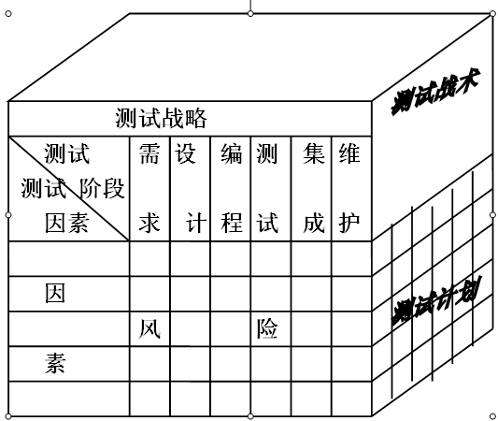
全生命周期测试过程
测试一个应用系统的全生命周期测试过程是一个三维过程。一维概述测试要素,二维定义每个阶段要测试的事务,三维是测试计划

Slide 5
序号
测试因素
需 求
设 计
编 程
测 试
安 装
维 护
1
可靠性
建立精度等级
设计数据完整性控制
实现数据完整性控制
人工、回归和功能测试
验证安装的精度和完整性
修改精度要求
2
授权
定义授权规则
设计授权规则
实现授权规则
符合性测试
禁止改变数据
保存授权规则
3
文件完整性
定义文件完整性需求
设计文件完整性控制
实现文件完整性控制
功能测试
检查产品文件的完整性
保存文件完整性
4
审计追踪
定义重构处理需求
设计审计追踪
实现审计追踪
功能测试
记录安装审计追踪
修改审计追踪
5
处理连续性
定义失效的影响
设计中断计划
编写中断计划和过程
恢复性测试
保证以前测试的完整性
修改中断计划
6
服务级别
定义希望的服务级别
设计达到服务级别的方法
达到服务级别的服务系统
强度测试
实现故障安装计划
保存服务级别
7
存取控制
定义系统的存取
设计存取过程
实现安全过程
符合性测试
集成期间的存取控制
保存安全级别
8
方法论
按系统开发方法论定义需求
按系统设计方法论设计系统
按编程方法论编写程序
按测试方法论执行测试
在产品环境中集成系统
按系统维护方法论维护系统
9
正确性
定义功能规格说明
设计符合需求
程序符合设计
功能测试
正确的程序和数据防入产品
修改需求
10
容易使用
定义可用性规格说明
系统设计要便于实现可用性需求
程序符合设计是容易使用最优化
人工支持测试
传播可用性指令
保存容易使用
11
可维护
决定可维护的规格说明
设计是可维护的
程序是可维护的
检查
文档齐全
保存可维性
12
可移植
决定可移植的要求
设计是可移植的
程序符合设计
程序符合设计灾难性测试
文档齐全
保存可移植性
13
耦合
定义系统间的接口
设计考虑接口需求
程序符合接口设计说明
功能和回归测试
调整接口
保证正确的接口
14
性能
建立性能准则
保证实际要达到这些准则
程序的实际和实现达到这些准则
符合性测试
监控集成性能
保存性能级别
15
容易操作
定义操作要求
把要求传递给操作
开发操作过程
操作测试
实现操作过程
修改操作过程

Slide 6
全生命周期中软件测试的主要目的
发现软件中的错误，降低计算机系统的风险
  风险是导致失败的条件
    计算机系统的风险始终是存在的，且风险无法消除，但风险发生时的损失是可以降低的
    降低系统风险的有效办法就是针对性的测试
  在软件生命周期各阶段，要标识和评估计算机系统的风险，风险的概念决定测试的类型和做多少测试

Slide 7
系统风险列举
如果某部分产生了错误会导致的结果？--程序错误
未被验证的数据交换如果被接受 --数据入侵
如果文件的完整性被破坏 --文件被破坏
系统是否能被安全恢复（完全恢复成备份时的状态） --系统不能恢复
是否能暂停系统的运行 --系统不能暂停
进行维护时，系统性能是否会下降到不能接受的水平 --系统性能下降
系统的安全性是否有保证 --系统不安全
系统的操作流程是否符合用户的组织策略和长远规划 --系统操作流程
系统是否可靠和稳定 --系统不可靠、不稳定
系统是否易于使用和便于维护 --系统使用不方便，不易维护
是否易于与其它系统相连 --系统难于其他系统相连

Slide 8
测试策略
在测试策略中必须标明可能存在的风险
在测试过程中要采取行之有效的办法降低系统中被标明风险发生的可能性
  测试要素：需要被标明的风险也是我们测试的重点
  测试阶段：在整个开发生命周期中,测试工作介入的时期

Slide 9
测试要素
正确性：数据输入，过程处理和输出的正确性（IPO）。
文件完整性：文件被正确使用，恢复和存储的数据正确。
授权：特殊的授权可以执行一个特殊的操作。
进程追踪：当进程运行中，程序有能力证实进程在正常工作。
系统运行的连续性：当有非致命性问题发生后,系统有能力继续运行关键的任务
服务水平：系统有紧急情况发生时，要求程序的输出结果不经或进行简单的处理后就可以直接使用。
权限控制：防止系统被误用（意外或者有意的）
一致性：确保最终设计和用户需求完全一致
可靠性：在规定的时间内都可以正常运转。
易于使用：多数人均感觉易于使用。
可维护性：可以很容易的定位问题，并且进行修改。
可移植性：数据或者程序易于移至到其它系统上。
耦合性：系统中的组件可以很容易的联接。
性能：系统资源的占用率，响应时间，并发处理
操作性：易于操作（Operator）

Slide 10
确定测试策略
选择并确定测试要素的等级
  多数情况下选择3～7个
确定开发阶段
明确商业风险
  开发人员，重要用户和测试人员通过评审的方式对这些风险达成一致的意见
把风险列表存放在需求矩阵中
  矩阵中可以将风险同测试用例对应起来

Slide 11
全生命周期中软件测试的最终要求
保证软件系统在全生命周期中每个阶段的正确性
  验证在整个软件开发周期中,各个阶段的软件质量是否合格
保证最终系统符合用户的要求和需求
  验证最终交付给用户的系统是否满足用户需要、符合其需求
用样本测试数据检查系统的行为特性
测试的最终目的是确保最终交给用户的产品的功能符合用户的需求
  原则是把尽可能多的问题在产品交给用户之前发现并改正

Slide 12
生命周期阶段
验 证 活 动
需 求
* 决定验证的方法
* 决定需求的充分程度
* 生成功能测试数据
* 决定与需求符合的设计
设 计
* 决定设计的充分程度
* 生成结构和功能测试数据
* 决定设计与需求的一致性
编 程
* 决定实现的充分程度
* 生成各种程序/单元的结构和功能测
试数据
* 决定与设计的一致性
测 试
* 决定测试计划的充分性
* 测试应用系统
安 装
* 把经测试的系统放入产品
维 护
* 修改和重新测试

Slide 13
需求阶段
需求测试—在经典的软件工程理论中，软件测试是在代码完成后开始的，事实上应从软件的需求定义开始
  软件工程统计结果发现50%以上的系统错误是由于错误的需求或缺少需求导致的,超过80% 的开销花在追踪需求的错误上,这是由于在追踪需求的错误的过程中,经常会相互纠缠和重复劳动
  需求测试贯穿了整个软件开发周期,通过需求测试可指导软件测试的各个阶段,它可帮助我们设计整个测试的进行,测试计划怎样安排，测试用例怎样选取，软件的确认要达到哪些要求等
  软件测试、验证、确认只有当具备软件需求分析时才有意义

Slide 14
需求阶段（续）
准备风险列表
  确定风险
    风险分析
    风险检查表
  建立控制目标
  确定有足够的控制力度

Slide 15
需求阶段（续）
分析测试要素
  需求的设计是否遵循了已定义的方法
  提交了已定义的功能说明
  定义了系统界面
  已经估计了性能标准
  容忍度被预先估计
  预先定义了权限规则
  需求中预先定义了文件完整性
  预先定义了需求的变更流程
  预先定义了失败的影响

Slide 16
需求阶段（续）
需求阶段测试
  所有的花费都是值得的
  大部分缺陷将不会进入到设计&编码阶段
  需求阶段测试目标
    需求正确的表现出了用户的需要
    需求已经被定义和文档化了
    花费和收益成正比
    需求的控制被明确
    有合理的流程可遵循
    有合理的方法可供选择
  需求阶段测试活动
    彻底分析需求的充分性，生成基础测试用例
    澄清和确定那些需求是可测试的舍去含糊的、不可测试的需求，建立产品的需求和确认需求

Slide 17
设计阶段
交付的产品
  输入说明
  过程说明
  文件说明
  输出说明
  控制说明
  系统流程图
  硬件和软件的需求
  操作手册说明书
  数据保留的策略

Slide 18
设计阶段（续）
设计阶段测试任务
  给测试要素打分
  分析测试要素
  对设计进行评审
  检查修改的部分

Slide 19
设计阶段（续）
分析测试要素，给测试要素打分
  测试涉及的内容：
    设计了对数据完整性的控制
    设计了权限规则
    设计了对文件完整性的控制
    设计了审计追踪
    设计了发生意外情况时的计划
    设计了如何达到服务水平的方法
    定义了权限流程
    定义了完整的方法学
    设计了保证需求一致性的方法
    进行了易用性的设计
    设计是可维护的、是简单的
    交互界面设计完毕
    定义了成功的标准
    需要同实际操作者沟通

Slide 20
设计阶段（续）
设计阶段的测试活动
  概要设计阶段
    应阐述测试方法和测试评估准则，编写测试计划，组织一个独立的测试小组，安排具有里程碑的测试日程
  详细设计阶段
    开发或获取确认支持工具，生成功能测试数据和测试用例
  在设计阶段使用静态和动态测试工具测试系统的结构
    评分工具和设计评审工具是广泛使用的二种测试工具
      评分是标识风险的一种工具，根据得分的结果确定系统的风险程度
      设计评审是对实际阶段处理的完整性进行正式的评价，它是测试设计规格说明的工具，风险越高，设计评审越详细
    测试小组应对设计进行检查，所涉及的项目包括：
      遗漏的情况，错误的逻辑，模块接口的不匹配，数据结构不合理错误的I/O假定，用户界面不充分等

Slide 21
设计阶段（续）
对设计进行评审
  选择评审组成员
  对评审组进行培训
  通报项目组
  分配足够的时间
  只对文档化的事实进行评审
  和项目组一起进行评审
  对评审形成建议
  和项目组对建议一起进行评审
  准备正式的报告

Slide 22
编码阶段
形成的输出
  编码说明书
  程序文档
  计算机程序列表
  可执行的程序
  程序流程图
  操作介绍
  单元测试结果

Slide 23
编码阶段（续）
测试活动的关注点
  完成对数据和文件完整性的控制
  定义完毕授权的规则
  实现审计追踪
  规划出意外情况发生后的处理计划
  对系统如何达到预定义的服务水平做了计划
  完成了对安全问题的处理流程
  编码工作是依据规定的方法完成的
  编码与设计相一致（正确性, 易用性, 简洁性, 耦合性）
  代码是可维护的
  已开发了操作流程
  定义出程序成功的标准（性能上）

Slide 24
编码阶段（续）
在编程阶段完成测试用例，对程序进行实际的测试
  在这阶段已经开发了许多测试工具，象编码走查和检查，静态分析和动态测试技术等
编码阶段的测试需解决的问题和达到的目标
  系统是可维护的吗？
  系统说明是否已经完成了？
  编码是否按照既有的标准进行，过程是否易于实践？
  是否有足够的测试计划用来评估可执行的程序？
  是否编制了足够的文档。

Slide 25
测试阶段
测试关注点
  在需求，设计，编码阶段多进行一些测试，在系统测试阶段就会少一些问题
  文档
    测试阶段的测试计划
    测试用例
    前期测试的测试结果
    第三方测试反馈，例如：计算机操作人员
    正式的测试总结报告

Slide 26
测试阶段（续）
典型测试类型
  手册与文档测试（易用性）
  一致性测试（授权, 安全性, 性能）
  功能点测试（完整性、 正确性、审计，追踪）
  覆盖性的测试（测试的连续性）
  压力测试（服务水平）
  依照预先定义的测试方法
  检查（可维护性）
  灾难性的测试（可携带性）
  功能和回归测试（耦合性）
  操作性的测试（易用性）

Slide 27
测试阶段（续）
测试方法
  测试用例的概念是简单的
  建立有效的测试用例是复杂的
  设计测试文件
    测试用例应当包含合法的和非法的输入
    每一个动作只进行一次关键操作
  输入测试数据
  分析结果
  尝试将测试文件违反程序的规则进行输入

Slide 28
测试阶段（续）
容量测试的测试工具
  以大信息量的数据进行输入
  这是一个昂贵的测试，应根据需要来选择
  在线系统需要做压力测试

Slide 29
测试阶段（续）
测试阶段的测试活动
  测试阶段要进行第三方的正式确认测试
    检验所开发的系统是否能按照用户提出的要求运行
  测试阶段对用户成功安装的应用系统所需进行的测试有：
    功能测试—运行部分或全部系统，确认用户的需求被满足
    符合性测试—验证软件系统与相应的国际标准或国军标的符合程度
    强度测试—将系统置于强度下进行验收测试，测试系统对极端条件的反应，标识软件的薄弱点，指出系统能够经受的正常的工作量
    性能测试—通过测量响应时间、CPU使用和其它量化的操作特征，评估软件系统的性能指标
    操作测试—在没有开发人员的指导和帮组情况下，由操作人员进行测试，以评估操作命令的完整性和系统是否容易操作
    恢复测试—故意使系统失败，测试人工和自动的恢复过程

Slide 30
测试总结
测试报告
  目标
    表示出目前项目的实际状况
    明确什么是测试做的工作，什么是测试不作的工作。
    给出系统的操作性能的评价
    明确什么时候系统可以进行产品化的工作
  关注点
    测试报告只有真正需要的时候才有用，需要配合市场和管理
    测试的信息是不充分的（对于评价一个项目来说）
    测试状况并不能真实的反应个人的状况

Slide 31
测试总结（续）
测试报告（续）
  测试期间数据的收集
    有关测试结果的积累数据
    测试任务，测试集合和测试事件的描述
    缺陷分析
      由于计划的问题，导致没有发现的缺陷的数据
      严重的缺陷
      缺陷类型
      为什么缺陷没有发现
    效果

Slide 32
测试总结（续）
测试报告（续）
  报告目前的软件状态
    功能/测试矩阵
    功能测试的状态报告，侧重点分析
    关于功能的工作时间轴
    期望发现 VS 实际发现的缺陷比
    没有发现的缺陷和改正的缺陷的差距
    按照类型分类，没有改正的缺陷的平均值
    缺陷分类报告
    测试活动报告
  各个阶段的项目测试总结报告
    系统测试报告
    确认测试报告

Slide 33
安装阶段
安装阶段的测试准备
  安装计划
  安装流程图
  安装文件和程序清单
  测试安装程序给出测试结果
  将程序运行的软硬件要求放入产品说明中
  对于新操作人员的使用说明书
  对于新使用者的操作说明和操作流程
  安装过程中的各项可能发生的结果的说明

Slide 34
安装阶段（续）
测试关注点
  对程序安装的正确性和完整性进行核对
  校验产品文件的完整性
  安装的审查，追踪被记录
  安装之前，该系统已经被证实没有问题
  如果安装失败，系统有相应的解决方案
  安装过程，进行了权限控制（安全性）
  安装遵循一定的方法，步骤
  需要的配套程序和数据已经放进了产品中
  已交付使用说明
  相关文件已经完整(可维护性）
  接口已经被合理调整（耦合性）
  综合的性能达到了用户要求

Slide 35
安装阶段（续）
建议测试工具
  测试工具检查表
  选择测试的范围
  选择检查表
  明白这些问题的用意
  提前测试用户的检查表
  使用该检查表模拟运行一遍
  自己向自己汇报一次
  将有用的信息记录下来
  评估检查表和检查流程

Slide 36
安装阶段（续）
测试标准
  数据的正确性
    将程序产品化
    向操作者和用户进行讲解
校验检查表和产品的正确性
使用测试标准去检验发生的问题
安装阶段的测试活动
  安装阶段测试是测试应用系统的安装过程，分二种类型
    第一种类型的测试是验证安装程序的正确的功能
    第二种类型测试是验证安装过程的性能，安装通常在一个十分短的时间跨度范围内完成，而不是需要化一小时或几小时

Slide 37
验收阶段
软件验收流程
  定义用户角色
  定义验收标准
  编制验收计划
  执行验收计划
  填写验收结论

Slide 38
验收阶段（续）
定义用户角色
  确定最终用户的范围
  确认临时的和最终产品的验收标准
  计划每一个验收过程由谁和如何执行
  计划资源分配
  计划时间分配
  准备验收计划
  为每一项验收工作给出结论

Slide 39
验收阶段（续）
确定验收标准
  功能上
  性能上
  接口质量上
  过载后的软件质量
  安全性
  软件的稳定性

Slide 40
验收阶段（续）
编写验收计划
  项目描述
  用户职责
  行政上的流程
  验收活动描述
  每一个验收项的评审
  最终的验收测试步骤

Slide 41
验收阶段（续）
执行验收计划
  验收测试和评审进行管理
验收的结果
  典型的验收结果
    在进入下一个活动之前问题或者变更必须被接受
    工作可以继续，但是下次评审之前必须更正
    没有任何的更改

Slide 42
维护阶段
工作重点和目标
  两个重要的工作：测试和培训
  目标：
    开发一些测试用例，预先发现一些问题
    在运行情况发生变化后，预先的修正一些错误
    编写必要的培训材料
    对有关的人员进行培训
    同用户进行接触

Slide 43
维护阶段（续）
开发更新测试计划
  测试计划要简短，必须在短时间内完成。
  只测试变化的部分
  两点：测试什么，如何测试
  测试要素
    变化的数据交换
    变化的程序
    操作流程
    用户的操作习惯
    不同系统之间的互联
    语言版本
    安全性
    备份/恢复

Slide 44
维护阶段（续）
编制培训计划
  对系统进行概览
  对系统假定一些错误，给出处理方法
  培训材料
    对项目内容的陈述
    用户使用方法
    对错误列表上的问题给出解释
    对报告进行解释，并且说明如何使用他们（图标，数据等）
    对输入数据进行解释

Slide 45
维护阶段（续）
反馈
  反馈包括：用户反馈和测试反馈，又分成错误和建议。
  没有反馈意见，程序很难提高
  反馈的类型
    测试的数量和内容
    发现的问题数量和分类
    区分是技术上的还是应用上的问题
  将反馈信息重新整理，加入到相关的测试数据中

Slide 46
维护阶段（续）
维护阶段的测试活动
  在维护阶段，每当软件发生变化时应同时进行测试，目的是保证系统的变化在操作环境中能正确的运行
  在维护阶段进行回归测试，重新运行以前进行过的测试，消除由于软件修改而带来的各种错误
  主要的测试元素有：
    变化的事务、变化的程序、运行过程、控制组过程、系统内的连接、作业控制语言、软件系统界面、安全、备份/恢复过程

Slide 47
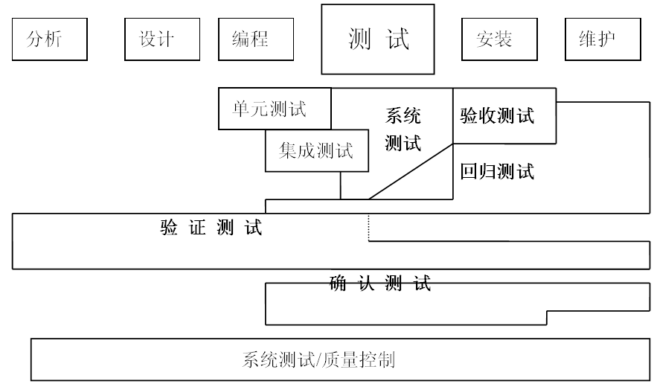
生命周期中的软件测试

